Slide 1
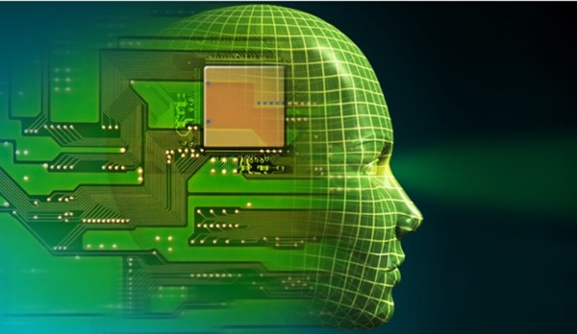

深度学习技术与理论 第五讲 深度学习网络模型详解1
北京航空航天大学软件学院
马 平 博士 副教授

Slide 2
5.深度学习网络模型详解
5.1 LeNet-5
5.2 AlexNet
5.3 ZFNet
5.4 VGGNet
5.5 GoogLeNet

Slide 3
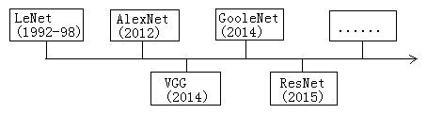
Review CNN History

Slide 4
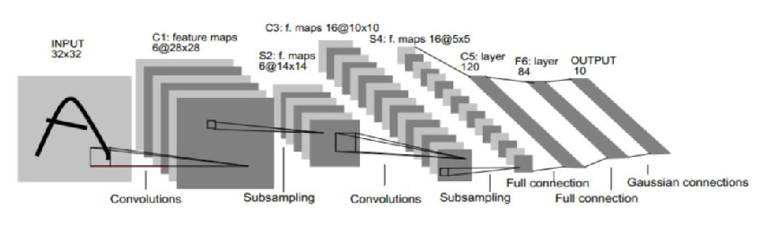
5.1 LeNet-5：经典的CNN结构

Slide 5
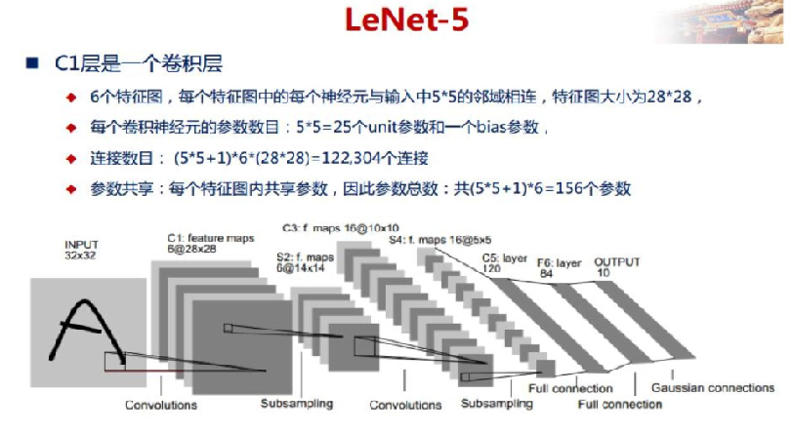
5.1 LeNet-5：经典的CNN结构

Slide 6
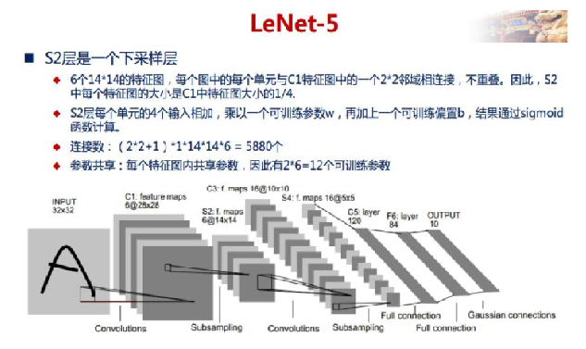
5.1 LeNet-5：经典的CNN结构

Slide 7
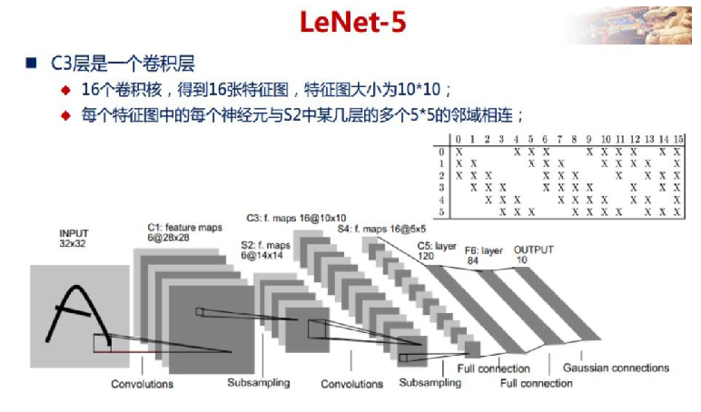
5.1 LeNet-5：经典的CNN结构

Slide 8
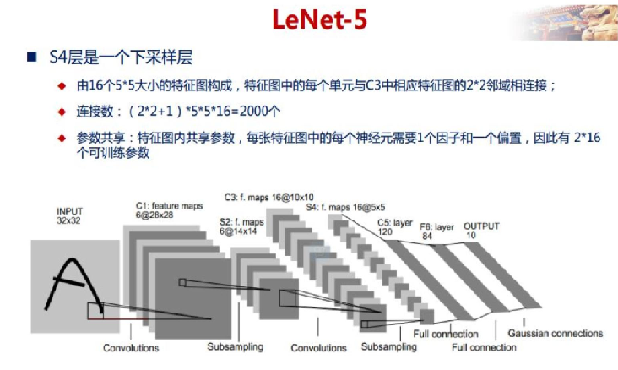
5.1 LeNet-5：经典的CNN结构

Slide 9
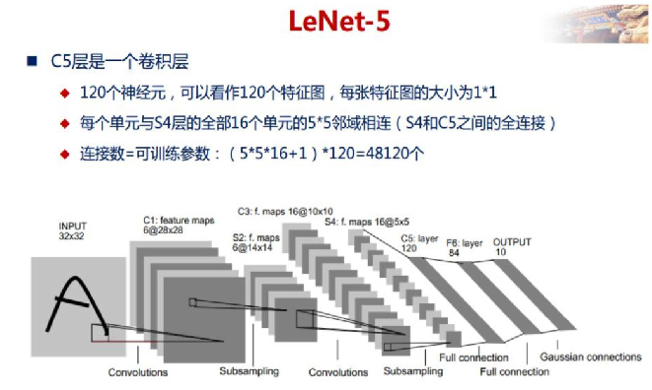
5.1 LeNet-5：经典的CNN结构

Slide 10
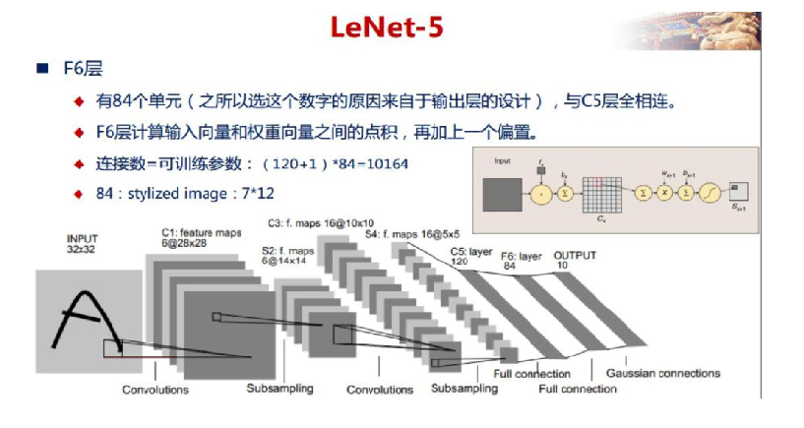
5.1 LeNet-5：经典的CNN结构

Slide 11
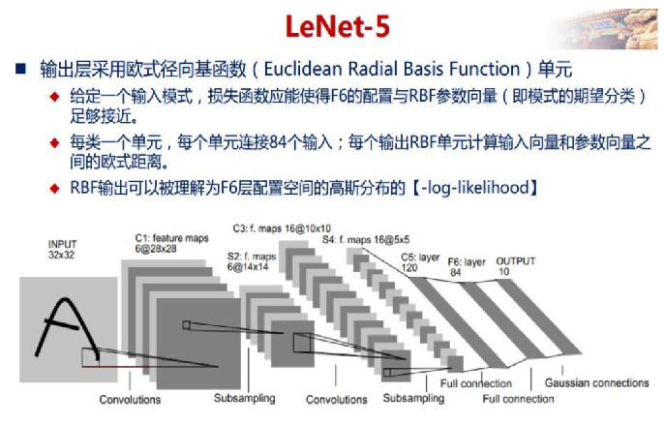
5.1 LeNet-5：经典的CNN结构

Slide 12
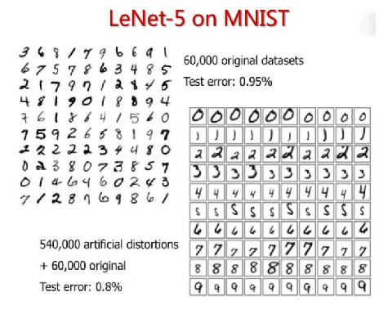
5.1 LeNet-5

Slide 13
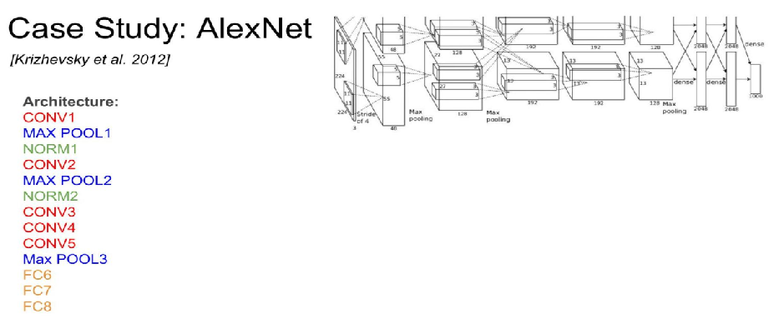
5.2 AlexNet

Slide 14
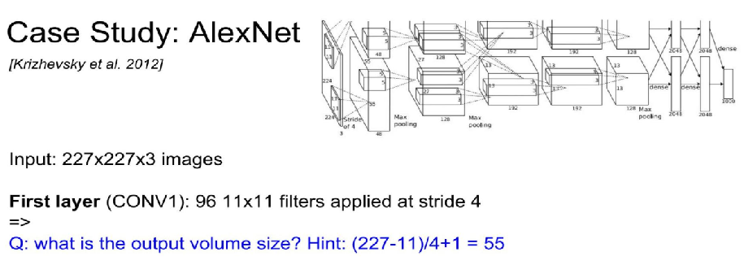
5.2 AlexNet

Slide 15
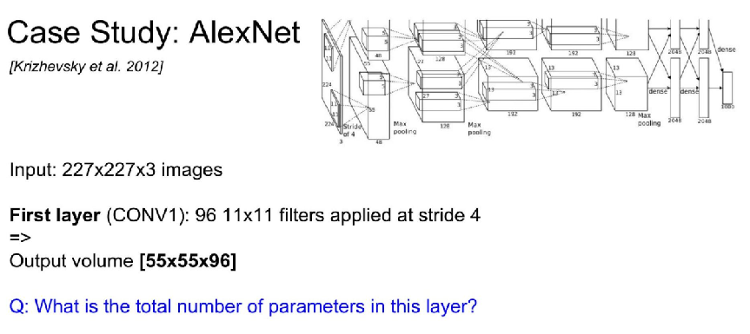
5.2 AlexNet

Slide 16
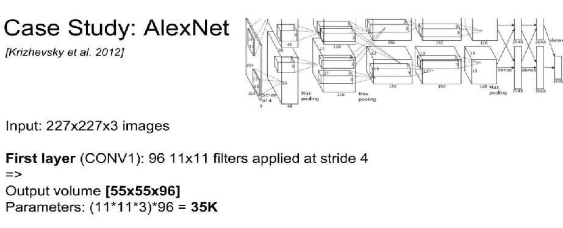
5.2 AlexNet

Slide 17
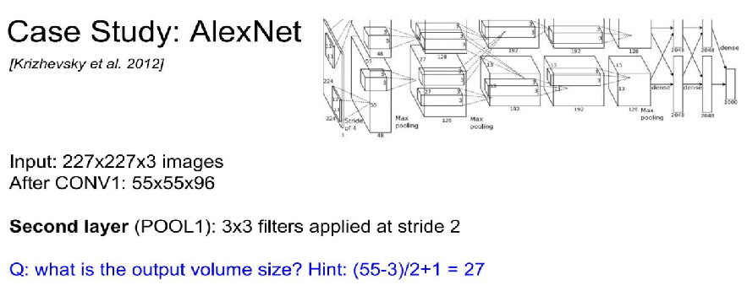
5.2 AlexNet

Slide 18
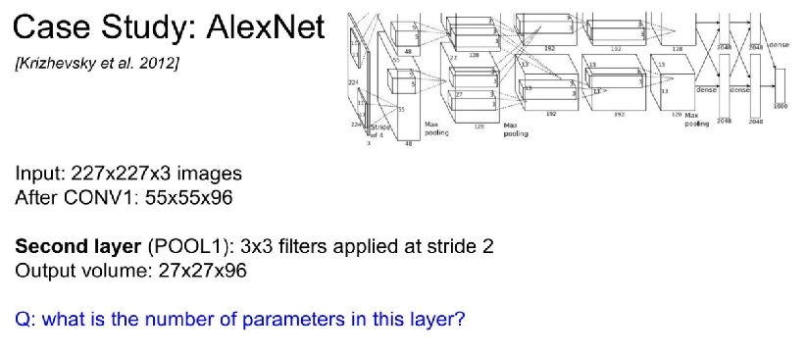
5.2 AlexNet

Slide 19
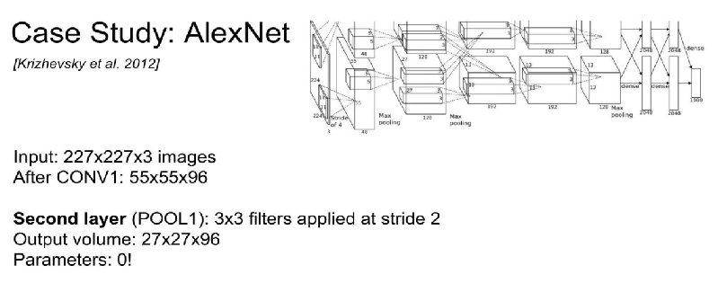
5.2 AlexNet

Slide 20
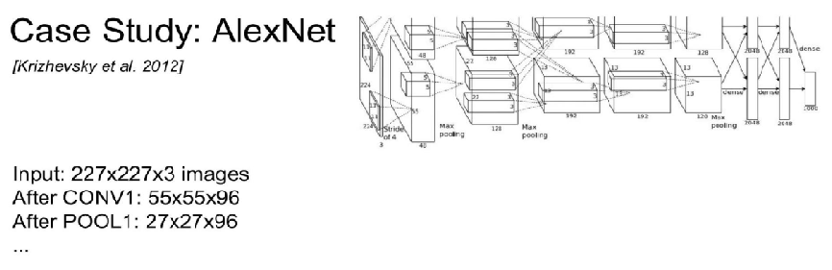
5.2 AlexNet

